Slide 1

اسم المقرر
مقرر أخلاقيات الأعمال
استاذ المقرر
د/ حسان الغربي
جامعة الملك فيصل
عمادة التعلم الإلكتروني والتعليم عن بعد
1

Slide 2
المحاضرة الثالثة عشر
من قواعد السلوك في دنيا الأعمال
13

Slide 3
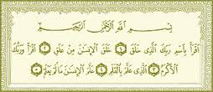
المعرفة و الخبرة : سر النجاح
Cognition
المعرفة
الخبرة
الجدارة و الاستحقاق
  التصور = Perception
  الحدس = Intuition
  المنطق = Reasoning
الجدارة و الاستحقاق
المعرفة
الخبرة
القيمة المضافة

Slide 4
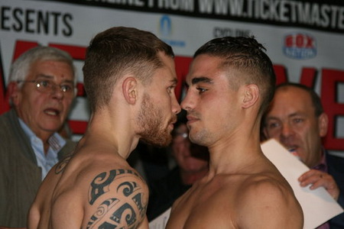
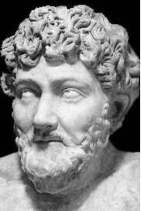
أشياء صغيرة لكنها تعني الكثير
المصداقية = الثقة × الكفاءة
التحكم
الاسهام
الاتصال
90 ثانية لربح ثقة الاخر
ان تردد في نفسك انك الاحسن و الافضل
التحديق ، فرار النظر= من مظاهر الخجل و الشك في النفس
الابتسامة
لا تكون بخيل في بذل الجهد المطلوب لتحقيق أحلامك. ماذا تنتظر ؟
هو عمل أو فعل التواصل،
إقامة علاقة مع الآخرين،
إعطاء الهوية للتعرف.
إنشاء علاقة للتفاعل بشكل متكرر، أو إعادة تشغيل الحوار.
وضع معيار مشترك للفهم.
اسوب
(كاتب يوناني -السابع والسادس ق/م)

Slide 5
من قواعد السلوك أثناء مقابلة الاستقطاب
1ـ احترام المواعيد أمر ضروري
2- معرفة مكان المقابلة وذلك للابتعاد عن المجازفة فلا عذر مقبول للتأخير.
3- الاهتمام بالمظهر الخارجي واختيار الملابس المناسبة.
  صحيح أنه لا يمكن الحكم على الكتاب من غلافه ولكن في هذه الوضعية سوف يحكمون عليك بدون معرفتك.
  مظهرك يمكنه ثني الناس عن معرفتك فلا تدع مظهرك موقع انتقاد وتضيع على نفسك فرص كان بإمكانك الحصول عليها إذا لم تفعل ذلك.

Slide 6
تحتاج للاستعداد الجيد لذا عليك أتباع الاتي
1-قم ببحث مدقق على محاور المستقطب مثل ميولاتهه، لونه المفضل ، اتجاهاته ، فريقة المفضل.
2-جمع أكبر قدر ممكن من المعلومات عن الشركة ، منظميها ،نشاطاتها فروعها ، وخاصة (المنصب الشاغر).
3-حافظ على تواضعك .
4-احترس من الإجابات التي تبدأ ب أعتقد ، أظن ، فإن الشك وعدم اليقين يقلل من مرتبتك (جانبان سلبيان في فن التواصل)

Slide 7
تابع
1- ثوب وقوانينه ( الشبشب vs الحذاء )
2- اللحيه
3- المناديل الورقية : تدفق الانف او العرق
4- مذكرة و قلم
5- وضع الهاتف في السيارة

Slide 8
وقت المقابلة
وقت المصافحة ،
  لاتسحق أصابع المستأجر عند مصافحتك له , لا تظن ان بسحق الاصابع سوف تعرض عليه رجولتك , ولكن يمكن ان تظهر له عقدة من عقدك.
اللباقة = الرقة و السلاسة
امتلاك الشجاعة على التفاوض فأنت حامل لكفاءة
  التحلي بالصبر
  صاحب جاذبية

Slide 9
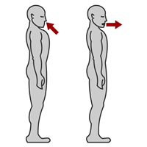
تابع
لاتتسرع بالجلوس على الكرسي , وانتظر دعوتك للجلوس , لا تفتح الباب دون طرقه , طرق الباب 3مرات , سماع تفضل (1) عند عتبة الباب , سماع تفضل (2) عندما تكشف وجهك , سماع تفضل (3) عندما يدعوك الى الجلوس.
  اجلب معك قطعه نقدية ماذا كان الباب مبطن.
التنفس البطني : 6 + 6 = 12
  شهيق = 6
  ابقاء الأوكسجين = 6
  زفير = 12
  تزويد المخ بالأوكسجين على حساب الادرينالين

Slide 10
ترويض الخطر و التغلب على المخاوف
وضعي الجديد …وضعي القديم
  الشك في مهاراتي وقدراتي
تولي منصب،
استقطاب داخلي،
التغيير التنظيمي...
كلها فترات ضعف
  لحظات من الانتقال بين المعروف و المألوف (وضعي القديم) والمستقبل الغامض (وضعي الجديد) .

Slide 11

بحمد الله

